Slide 1
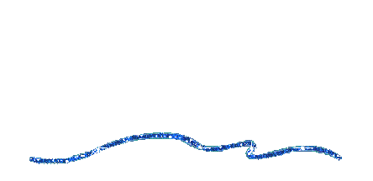
Обучение спасению на воде
Презентация
для 7 – 9
классов

Slide 2
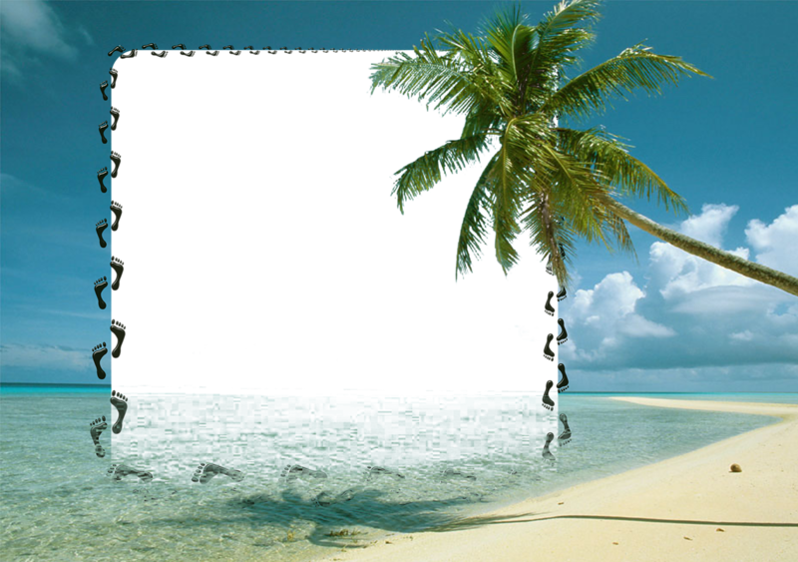
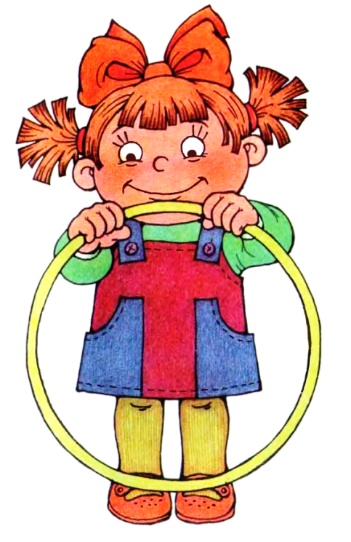
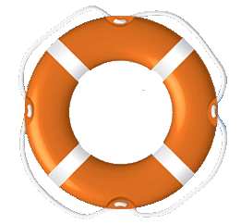
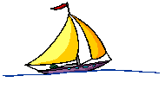
Цель: Ознакомить с порядком организации и выполнения специальных упражнений по спасению и оказания первой помощи пострадавшему на воде.
Задачи:
1. Разучить приёмы и действия спасения и оказания первой помощи на воде; приёмов и способов буксировки.
2. Развивать качество личности, такие как самообладание, самоконтроль, критичность мышления, в опасных и чрезвычайных ситуациях.
3. Воспитывать чувство ответственности за личную безопасность, чувства взаимопомощи готовности прийти на помощь.

Slide 3
Жизнь, какой бы сложной она ни была, самое дорогое для каждого человека. Однако существует немало опасностей, которые не только портят, но и отнимают жизнь.
С ростом чрезвычайных ситуаций, которые приводят к гибели людей, и возникла потребность в создании МЧС.
Для руководства такими спасательными операциями в нашем правительстве создали специальное министерство.
Оно называется так - Министерство по делам гражданской обороны, чрезвычайным ситуациям и ликвидации последствий стихийных бедствий. Сокращённо его называют МЧС России.
Министерство МЧС имеет флаг и геральдический знак – эмблему,
утверждённые указом Президента РФ

Slide 4
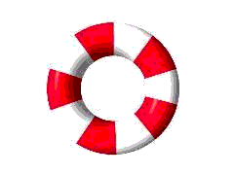
Чтобы спасти тонущего человека, нужно знать определенные правила, некоторые из них пригодятся даже тем, кто не умеет плавать.
Речь идет об оказании утопающему помощи с берега, когда не надо заходить в воду.
Причины гибели человека на воде или льду могут быть различными: неумение плавать, нарушение правил поведения на воде, страх, испуг и т.д.
Для того чтобы оказать помощь утопающему, необходимо хорошо плавать и нырять, знать и правильно применять приемы спасения, освобождения от захватов и буксировки пострадавшего.
Спасая человека на воде, нужно действовать обдуманно, осторожно, не теряться в случае опасности.
Признаки, что человек тонет:
Держит голову низко в воде; наклоняет назад голову, открывает рот; глаза закрыты; волосы на лбу или на глазах; не работает ногами; стоит в воде вертикально; дышит очень часто и поверхностно, либо хватает ртом воздух; пытается перевернуться на спину; пытается выбраться из воды как по верёвочной лестнице, но движения почти всё время под водой.

Slide 5
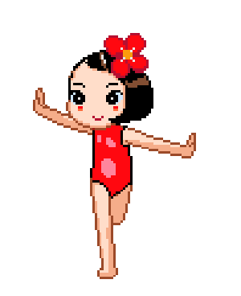
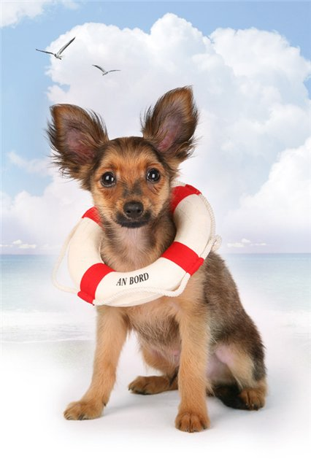
Оказание утопающему помощи с берега
Если вы оказались в ситуации, когда надо спасать человека, который тонет близко к берегу (или к лодке), первым делом кричите о помощи, чтобы привлечь внимание окружающих: среди них могут быть отличные пловцы. Попытайтесь найти предмет, который хорошо держится на поверхности воды, и бросьте его тонущему(автомобильная камера, доска, большая пластиковая бутылка), за которое он сможет ухватиться и хоть немного облегчить поддержание себя на поверхности.
Если расстояние от берега (лодки) до утопающего небольшое, протяните ему длинную палку или веревку, за которую он может схватиться.

Slide 6
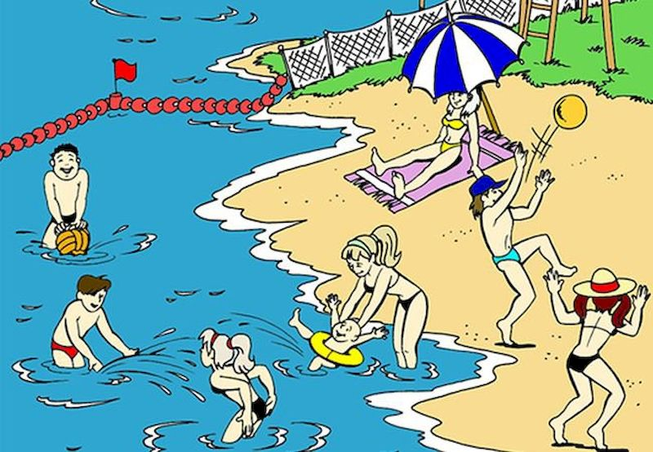
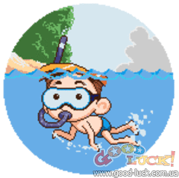
Если происшествие происходит на пляже, то у отдыхающих всегда найдутся надувные круги, матрасы.
На станции спасателей также должен быть спасательный круг. Он ярко-красного цвета, сделан из пенопласта и по окружности имеет веревку, за которую можно зацепиться рукой.
Если тонущий держась за круг не может доплыть до берега с помощью движений ногами, то он просто находится на одном месте, держась за круг, и дожидается спасателей.

Slide 7
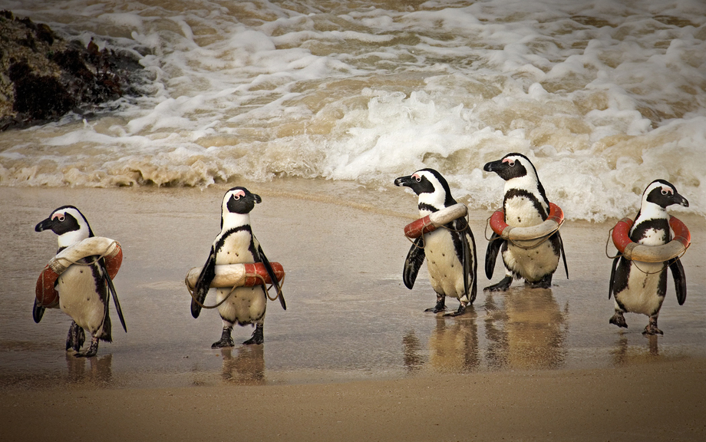
Безопаснее всего, чтобы утопающий надел круг на себя. Для этого ни в коем случае не следует подныривать под круг. Нужно надавить на ближний его край, и круг встанет перпендикулярно поверхности воды, после чего его можно будет надеть (сначала просовывается голова, затем — руки, плечи, и в конце концов спасаемый расставляет в стороны локти и кладет руки на круг).
Если к тонущему уже устремился спасатель, обязательно бросайте плавательное средство: вы не можете знать, насколько утопающему хватит сил, чтобы держаться на поверхности.

Slide 8
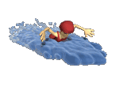
Оказание утопающему помощи вплавь и его транспортировка
Если вы не обладаете навыками плавания для того, чтобы броситься в воду и спасать человека вплавь, не делайте это. Лучше зовите на помощь на берегу: быстро прибудут спасатели или откликнутся хорошие пловцы.
Если вы отлично плаваете и видите тонущего человека, обязательно спасайте его.
Если поблизости есть лодка, лучше воспользоваться ей, чем преодолевать необходимую дистанцию вплавь.
В случае, когда утопающий находится в реке, необходимо учитывать ее течение: никогда не плывите против него.
Всегда старайтесь сократить расстояние по берегу, которое нужно проплыть до утопающего.
Не бросайтесь в воду в одежде: намокая, она затрудняет движения. Разденьтесь и быстро, но осторожно входите в воду, чтобы поплыть к тонущему. Не прыгайте в воду головой вниз: это опасно. Подплывайте к утопающему, чтобы он вас не видел, иначе он постарается зацепиться за вас и вы оба пойдете под воду.

Slide 9
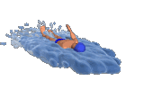
Транспортировка утопающего.
Если пострадавший устал, но вполне способен контролировать свои действия и готов следовать указаниям, лучше всего для его:
1) Спасатель плывет брассом, потерпевший находясь сбоку от него, держась одной рукой за ближайшее к нему плечо помогает продвижению вперед работой ног (А).
2) Находясь перед спасателем в положении на спине с разведенными в стороны ногами, спасатель держит утопающего за разноименную руку (Б).
3) Потерпевший держится двумя руками за плечи спасателя(В).
А Б В

Slide 10
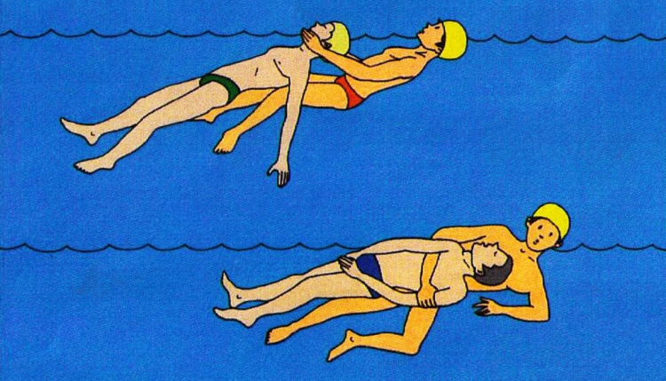
Если же пострадавший не реагирует на команды спасателя, то транспортировать его нужно самостоятельно несколькими способами:
1) Транспортировка на спине.( Г ) Находясь в положении на спине, спасатель берет тонущего двумя руками за нижнюю челюсть; при этом ладони спасателя располагаются поверх щек и ушей спасаемого, чтобы голова последнего находилась над водой и он мог дышать. Получается, что плечи спасаемого размещаются над бедрами спасателя, который теперь может плыть на спине с помощью ударов ногами брассом.
2) Транспортировка сопротивляющегося утопающего.(Д)
Может случиться так, что пострадавший постоянно пытается уцепиться за спасателя и мешает ему. Спасатель просовывает свою правую руку между правой рукой и спиной утопающего и берет его за левое плечо. Теперь спасатель плывет к берегу или лодке, делая гребки левой рукой или на другом боку, отталкиваясь ногами. Если дать спасаемому плавательное средство, это значительно облегчит транспортировку.

Slide 11
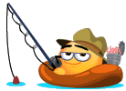
3) Транспортировка на боку.( Е )
Спасатель кладет тонущего на спину просовывает свою правую руку под его правую руку со стороны спины и этой же рукой берет его за подбородок, чтобы голова спасаемого находилась над водой и он мог дышать. Теперь спасатель плывет к берегу или к лодке, делая гребки левой рукой и отталкиваясь ногами. Е

Slide 12
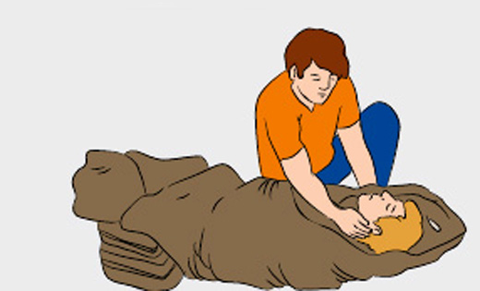
Первая помощь
Сразу после доставки пострадавшего на берег ему необходимо оказать первую помощь. То, какой она будет, зависит от самочувствия спасенного.
Если он лишь напуган произошедшим и замерз, сделайте ему растирание тела сухим полотенцем и оденьте в сухую теплую одежду, чтобы он согрелся и пришел в себя. (рис. Ж )
Горячее питье может также хорошо помочь для согревания.
Если пострадавший потерял сознание, но нормально дышит, а его пульс хорошо прощупывается, то для приведения его в чувство дайте ему понюхать нашатырный спирт (должен быть в любой автомобильной аптечке) и разогрейте: разотрите полотенцем, оденьте в теплую сухую одежду и обеспечьте горячим питьем.
Ж

Slide 13
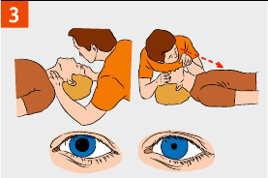
Когда пострадавший не дышит, но его пульс еще прощупывается, незамедлительно вызывайте машину скорой медицинской помощи и до ее приезда начинайте делать пострадавшему искусственное дыхание.
Так же нужно действовать и в том случае, если у утопавшего не наблюдается ни дыхания, ни сердцебиения.
Необходимо сразу определить наличие пульса на сонных артериях, реакции зрачков на свет, самостоятельного дыхания. (рис. 3)

Slide 14
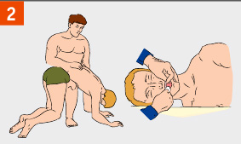
Для возвращения пострадавшего к жизни выполняются следующие действия.
Освобождение дыхательных путей.
Чтобы подготовить спасенного к искусственному дыханию, необходимо
сначала освободить его верхние дыхательные пути и желудок от воды. (рис. 2 )
Для этого положите пострадавшего животом на бедро вашей согнутой ноги так, чтобы его голова находилась значительно ниже туловища. С помощью марли или платка очистите полость рта от песка, ила, слизи и затем надавите руками на корпус спасенного: это освободит его легкие и желудок от воды. Снова очистите полость рта. Тратить не более 30 сек. на очищение дыхательных путей и освобождение их от воды. Теперь, если у пострадавшего отсутствует пульс, надо переходить к искусственному дыханию.

Slide 15
2) Искусственное дыхание.
Искусственное дыхание выполняется до тех пор, пока пострадавший не начнет дышать сам. Самый простой, но в то же время эффективный способ искусственного дыхания — «рот в рот». Уложите спасенного на твердую ровную поверхность, под плечи положите валик и максимально запрокиньте его голову назад, чтобы язык не закрывал гортань. Встаньте на колени сбоку от головы пострадавшего. Одной рукой удерживайте его голову и шею, а другой рукой зажмите его нос. Глубоко вдохните и, плотно прижавшись ртом через платок ко рту пострадавшего, сделайте выдох. Если после вашего выдоха грудная клетка тонувшего приподнялась — значит, его дыхательные пути проходимы, и вы правильно выполняете искусственное дыхание. Подождите, пока грудная клетка опустится, и продолжайте совершать вдувания воздуха пострадавшему.
Не зависимо от количества спасателей и возраста пострадавшего реанимация всегда 30 : 2 или 2: 30, частота 100 нажатий в минуту. В идеале удобно оказывать помощь втроем (1 – дышит, 2 – давит, 3 – держит под ноги вверх).
Выполняйте искусственное дыхание до тех пор, пока не приедет машина скорой медицинской помощи или пока пострадавший не сможет дышать самостоятельно.

Slide 16
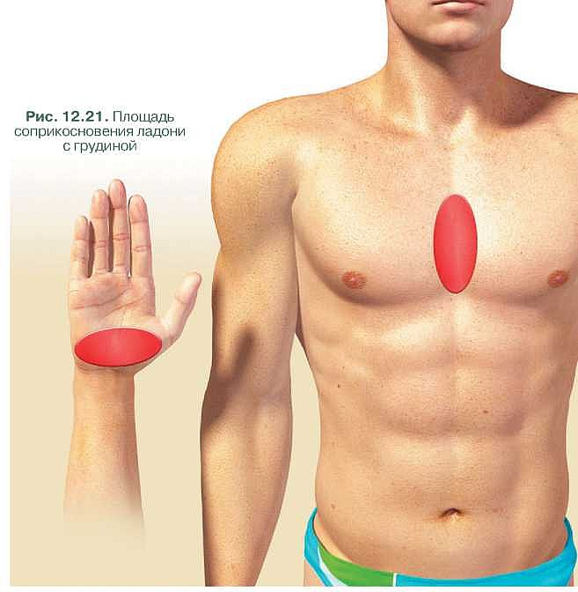
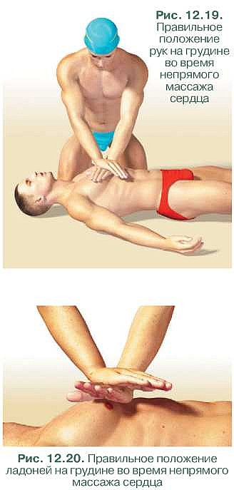
3)Непрямой массаж сердца.
Если у пострадавшего пульс после искусственного дыхания не появился, нужно приступать к непрямому массажу сердца.
Его следует выполнять именно после искусственного дыхания, а затем эти два вида первой помощи надо чередовать до полного возобновления жизнедеятельности организма пострадавшего.
Начинайте выполнять непрямой массаж сердца после того, как было произведено 4 вдуваний воздуха в рот пострадавшего. Встаньте сбоку от него и положив одну руку на другую, надо сделать 30 нажатий в область нижней половины грудины (на 2 пальца от края мечевидного отростка). Приподнимайте пальцы рук так, чтобы короткие и энергичные толчки на грудину осуществлялись только с помощью наложенных друг на друга ладоней.
Грудина тонувшего должна опускаться под давлением рук на 3-5 см в сторону позвоночника. Во время толчка происходит механическое сжатие сердца и кровь из него выталкивается в аорту. После того как вы сделали толчок, расслабьте руки, не снимая их с грудины (в это время полость сердца снова наполняется кровью из вен).

Slide 17
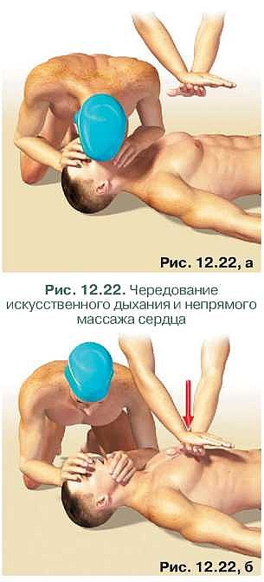
3)Непрямой массаж сердца.
Очень важно правильно чередовать искусственное дыхание и непрямой массаж сердца. Их ни в коем случае нельзя выполнять одновременно. Сначала делайте вдувания воздуха, затем сразу — надавливаний на грудину (надавливание совершается во время выдоха пострадавшего). Признаки возвращения пострадавшего к жизни — появление пульса (в один ритм с ритмом массажа), розоватый цвет кожи и слизистых оболочек, сужение зрачков, восстановление самостоятельного дыхания.
Известны случаи возвращения к жизни утопавших и через 1,5 ч с начала оказания первой медицинской помощи.

Slide 18
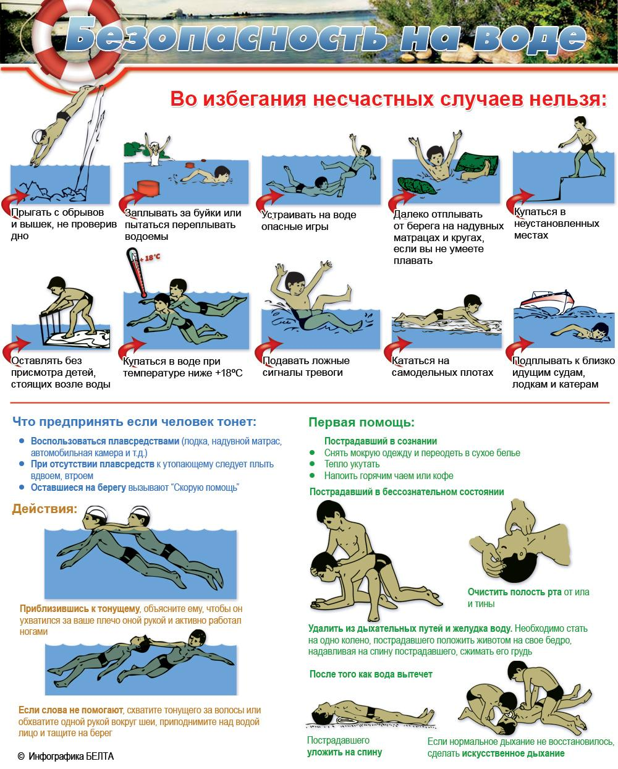

Slide 19
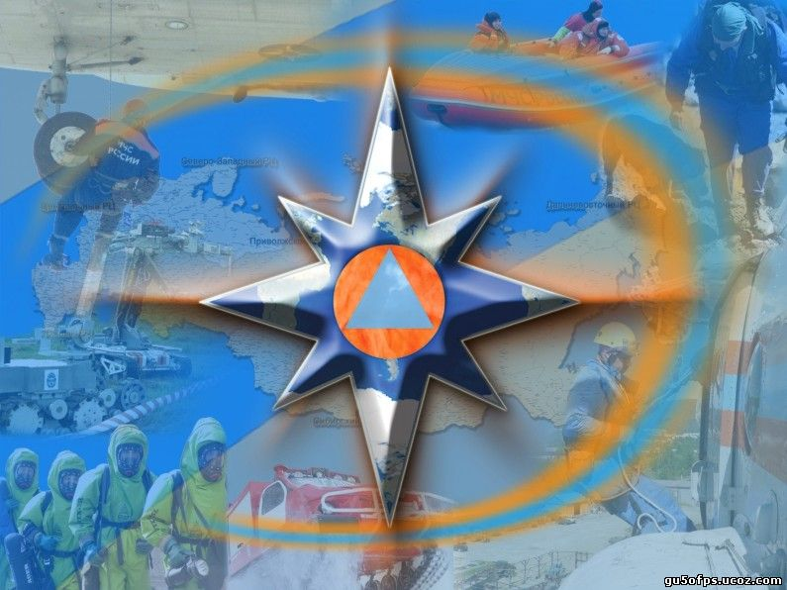
Спасатели - бесстрашные люди, которые всегда оказываются в самых опасных местах.
Спасатель - профессия особенная!
27 декабря в России празднуется День спасателя.
Пройдет время вы вырастете, перед вами встанет вопрос выбора профессии. Служба МЧС рада будет принять в свои ряды смелых и выносливых бойцов.
Известно
В моей родной стране:
Спасатели отважные
Всю жизнь, как на войне.
В минуту жизни сложную,
Когда близка беда,
Спасатели надежные
Нас выручат всегда!
В сложнейшей ситуации,
Коль случай непростой,
Нас выручат спасатели,
Рискуя головой!

Slide 20
